Slide 1
Проект научно-педагогического эксперимента
Интеграция ИИ - ассистента в изучении элективного курса
«От клетки до клиники: основы анатомии и патологии домашних хищников»
С.А. Веремеева, к.в.н., доцент кафедры морфологии, физиологии и общей патологии
Е.П. Краснолобова, к.в.н., доцент кафедры морфологии, физиологии и общей патологии

Slide 2
Пространство эксперимента
Контекст и целевая аудитория
Дисциплина:
Электив «От клетки до клиники: основы анатомии и патологии домашних хищников»
Уровень образования:
Студенты 2-х курсов различных направлений подготовки
Целевая аудитория:
студенты, интересующиеся анатомией и физиологией домашних хищников (собак и кошек), основами диагностики распространенных заболеваний, а также принципами оказания первой ветеринарной помощи.

Slide 3
Анализ курса
Ключевые проблемы курса:
Неумение отличать породные особенности от патологий
Низкий уровень знаний
Текущая деятельность:
Разработка курса и анализ планируемых результатов.
Проведение эксперимента запланировано на осенний семестр 2026 года.

Slide 4
Проблемное поле
Проблемное поле:
Размытость границ между нормой и патологией, варьирующихся в зависимости от вида, породы, возраста и физиологического состояния, требует глубокой самостоятельной проработки видовых и породных особенностей.
Противоречия, требующие решений:
Патология у некоторых пород является нормой

Slide 5
Исследовательский вопрос
Перевод проблемы в исследовательский вопрос
Как использование структурированных ИИ-ассистент для визуализации и контекстуализации видоспецифичных анатомо-патологических данных (с учетом породных, возрастных и физиологических вариаций нормы) влияет на снижение когнитивной нагрузки и формирование клинического мышления у студентов с ограниченным базовым багажом знаний при дифференциации нормы и патологии у кошек и собак?

Slide 6
Операционализация
Поиск и анализ источников | Вызывает затруднение Риски попасть на форумы с недостоверными знаниями Недостаток информации снижает интерес к процессу | Быстрее находят научно подтвержденные источники НО необходимо проверять достоверность
Описание нормы по различным системам организма свойственной выбранной породе
Определение патологии как варианта нормы определенной породы
Необходимость экстренной ветеринарной помощи
Заболевания, при которых невозможно разведение
Сборка чек-листа по выбранной породе | Занимает длительное время | Более быстрый процесс

Slide 7
Гипотеза
Ожидаемые эффекты интеграции ИИ - ассистента
Гипотеза. Применение ИИ (ИИ-ассистент) повышает качество усвоения анатомии и патологии собак и кошек у студентов по сравнению с традиционными методами. ИИ обеспечивает быструю обратную связь, адаптацию под индивидуальный темп и компенсирует дефицит наглядных материалов по редким породам и патологиям. Ожидается, что студенты, использующие ИИ-ассистенты, научатся анализировать и структурировать полученную информацию, что подтвердит эффективность ИИ как мощного дополнения к классическому образованию.
Проверка гипотезы предполагает сравнение экспериментальных и контрольной групп.

Slide 8
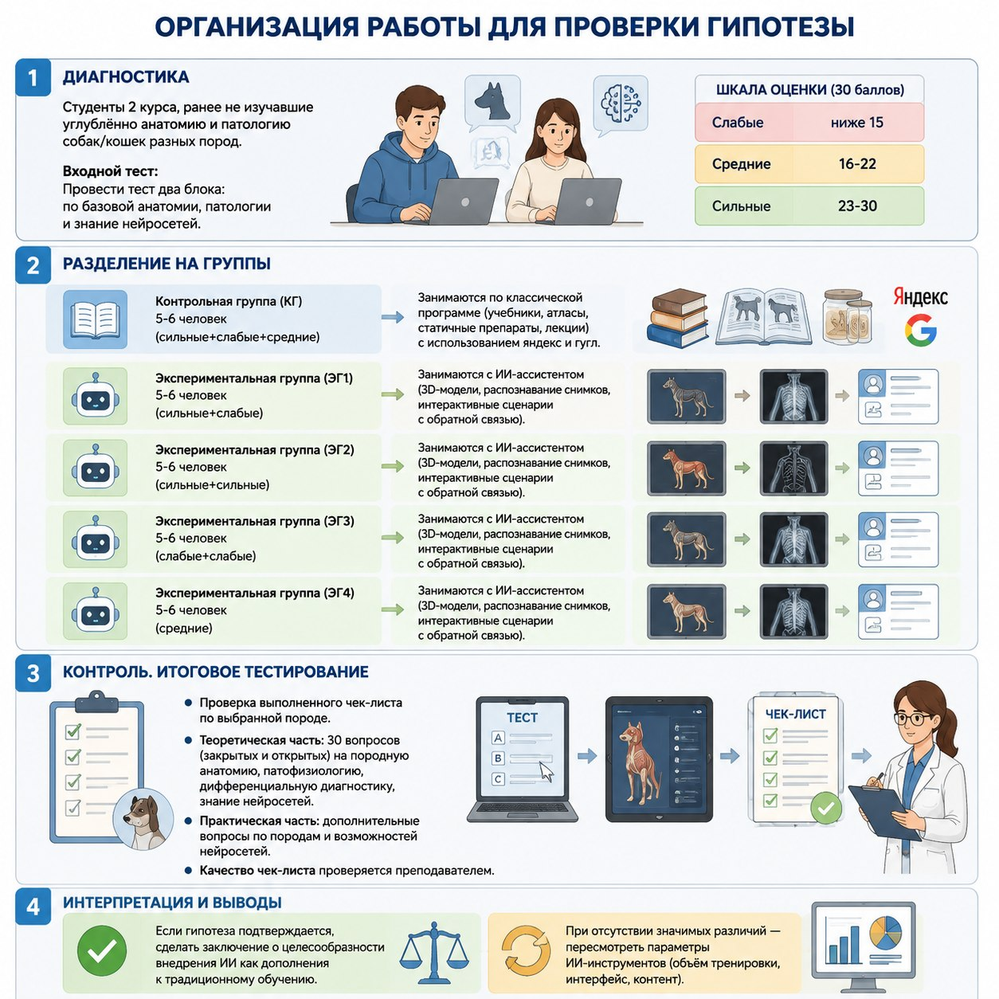
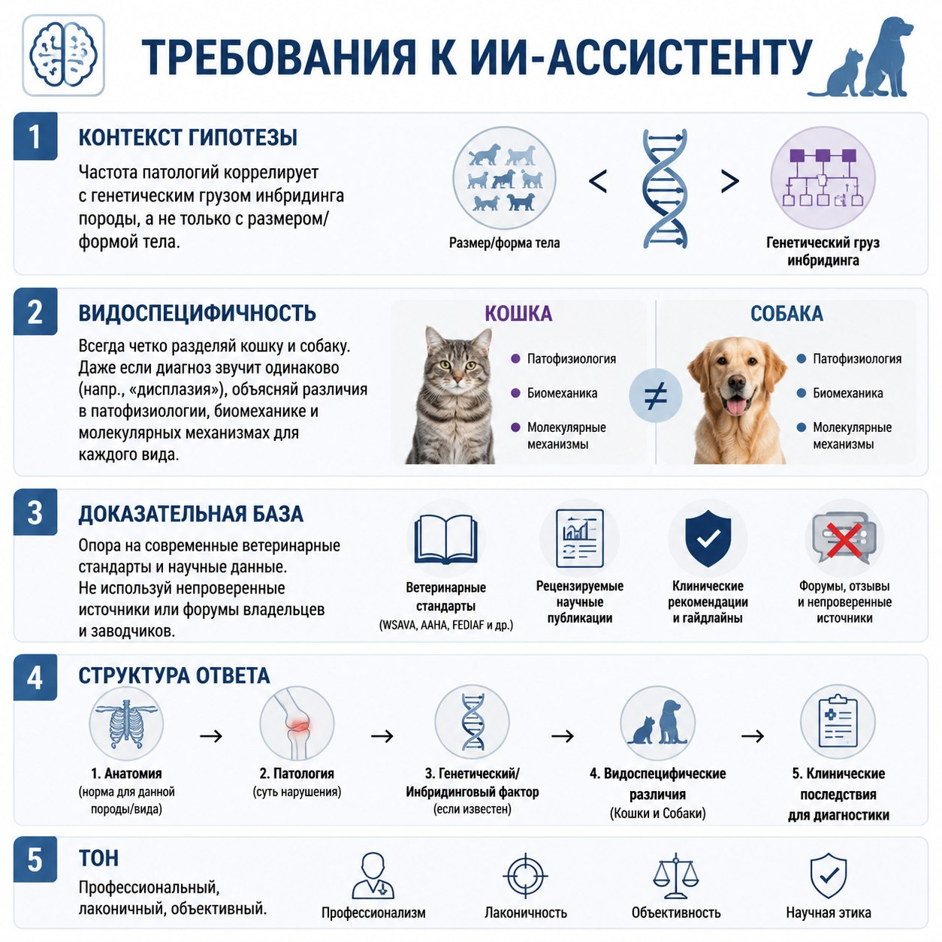


Slide 9
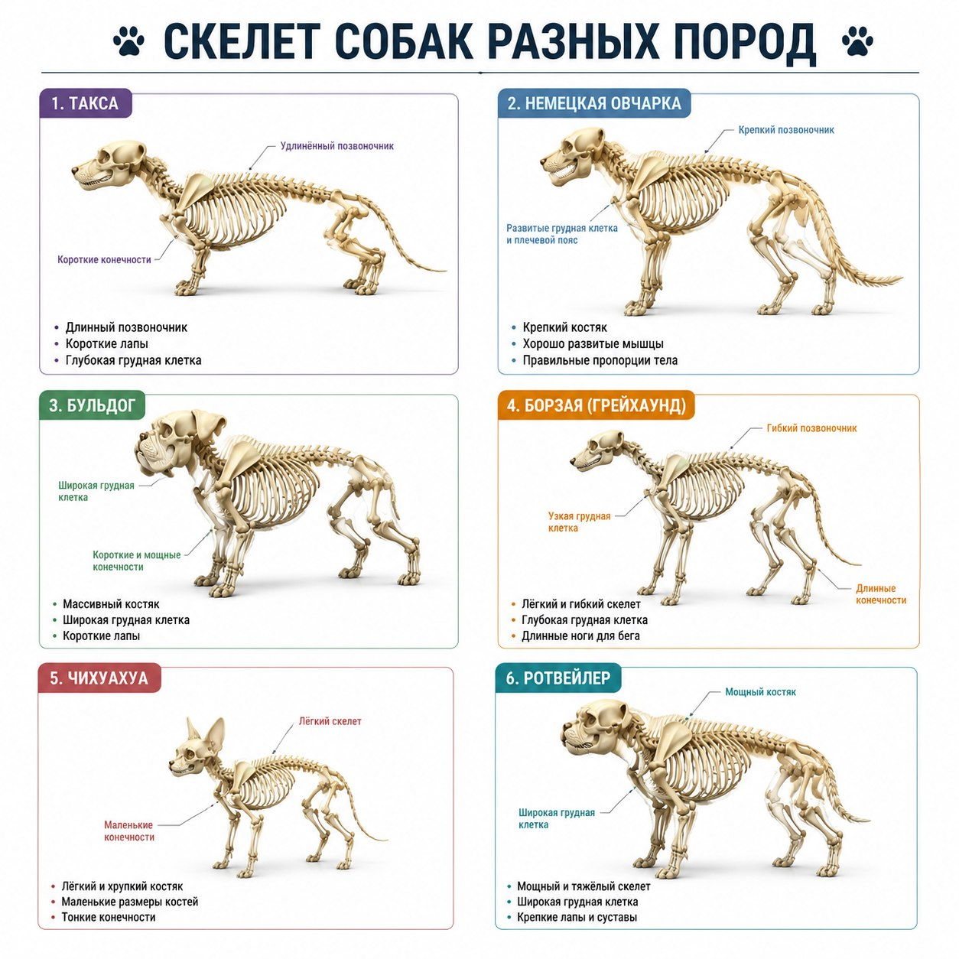
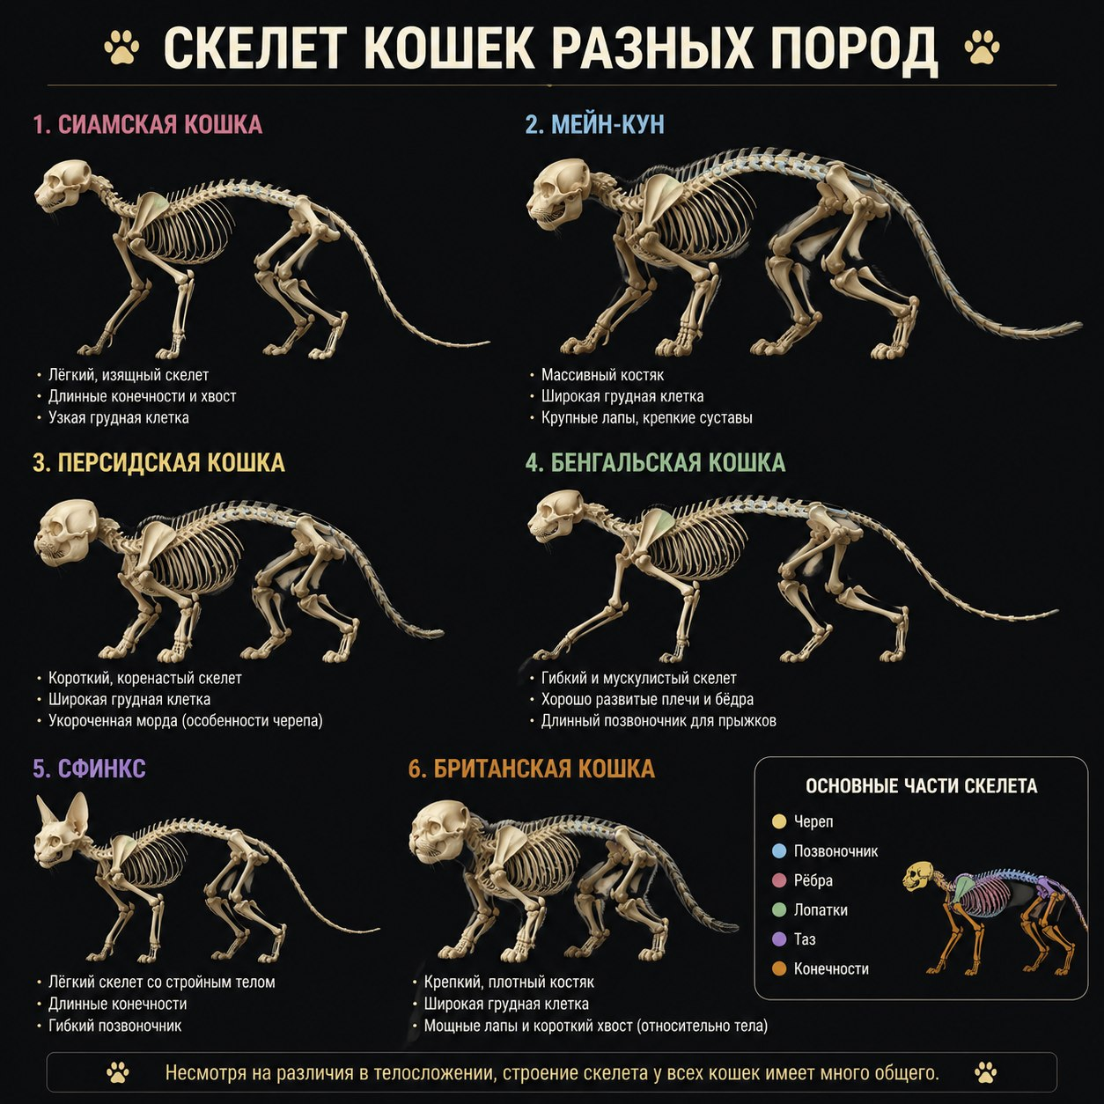
Спасибо за внимание!

